Slide 1
Приключенческая литература

Slide 3
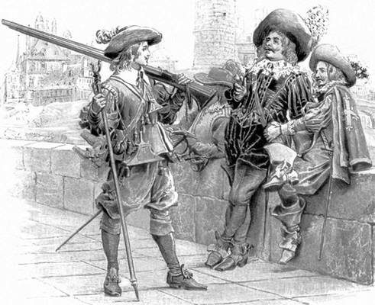
Александр Дюма
«Три мушкетера» 1844 год.

Slide 4
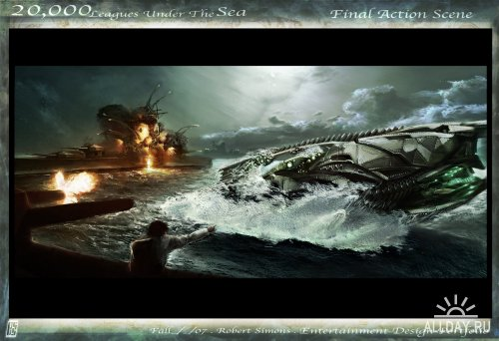
Жюль Верн
«Дети капитана Гранта» 1867 год
«20 000 лье под водой» 1870 год

Slide 5
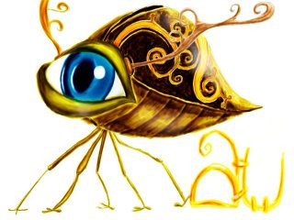
Эдгар ПО
«Золотой жук» 1843 год

Slide 6
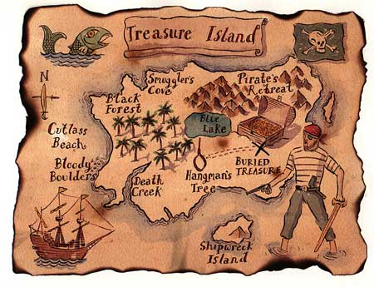
Роберт Стивенсон
«Остров сокровищ» 1883 год

Slide 7
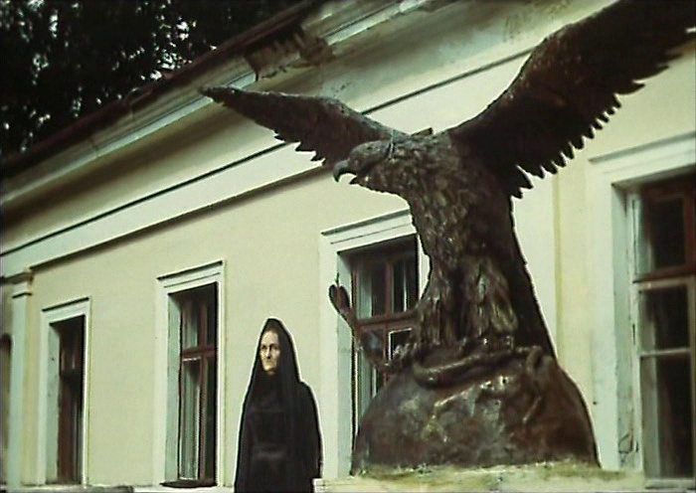
Анатолий Рыбаков
«Кортик» 1948 год
«Бронзовая птица» 1956 год

Slide 8
Приключенческая литература учит:
Дружить
Быть храбрыми
Не бояться трудностей
Находить выход из любой ситуации

